Slide 1
MeCab インストール方法

Slide 2
目次
1. Windows
2. Mac OS
3. Linux
4. おまけ(proxy)

Slide 3
1. Windows
①MeCab(64bit)のインストール
②環境変数(PATH)を通す
③mecab-python-windowsをインストール
④動作確認

Slide 4
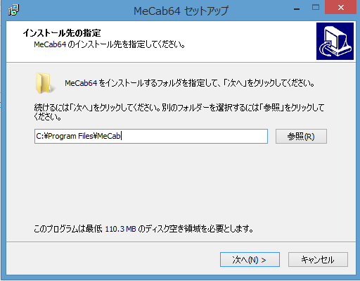
1. Windows
①MeCab(64bit)のインストール
https://github.com/ikegami-yukino/mecab/releases/download/v0.996/mecab-0.996-64.exe
上記のURLからダウンロード・実行

Slide 5
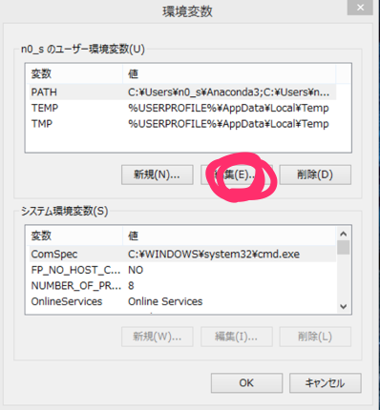
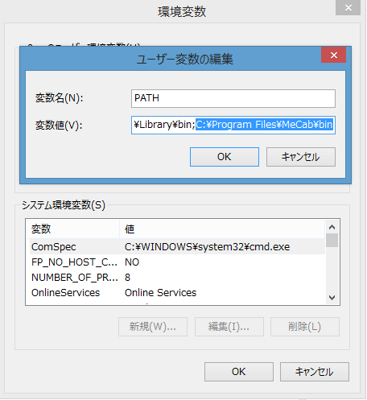
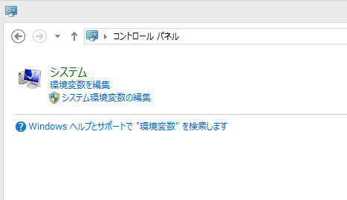
1. Windows
②環境変数(PATH)を通す
C:\Program Files\MeCab\bin
Windows 8以下
コントロールパネルで環境変数を検索
環境変数(PATH)に上記を追加

Slide 6
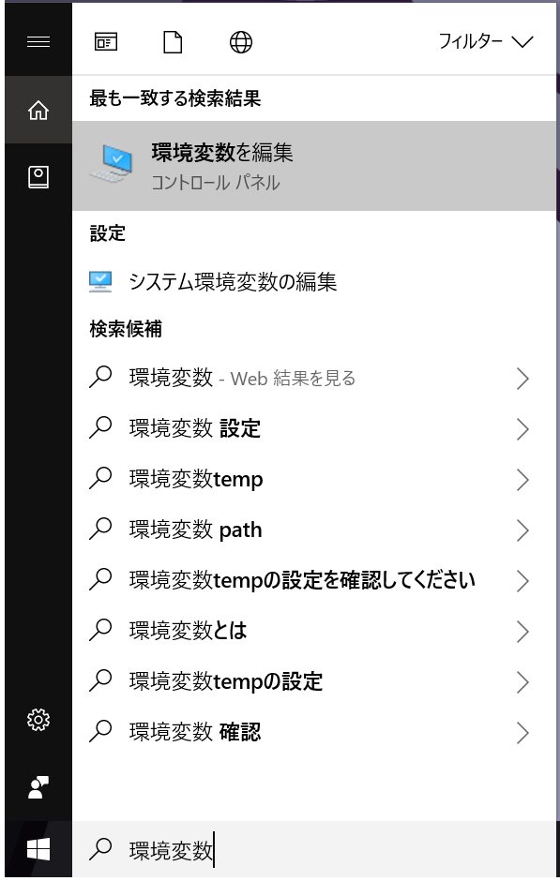
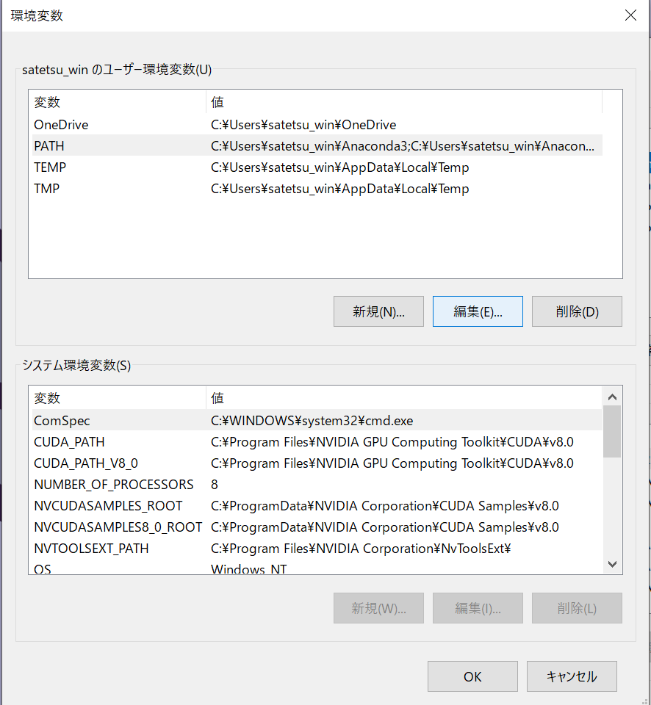
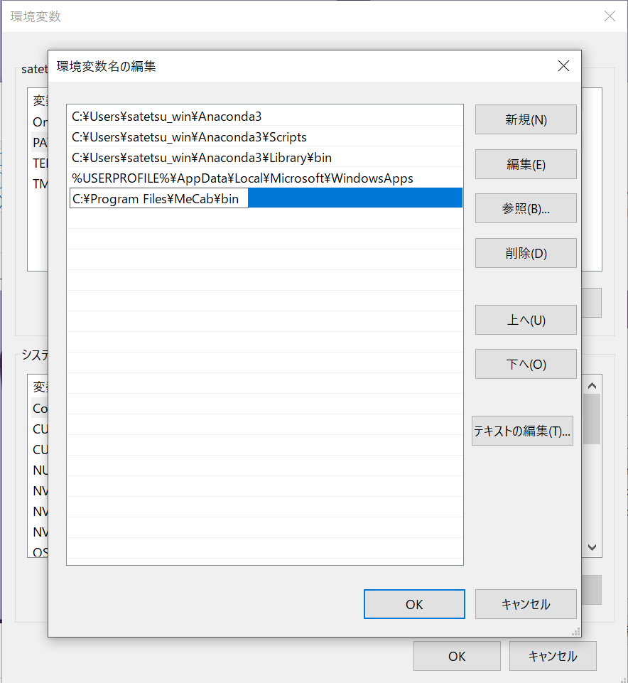
1. Windows
②環境変数(PATH)を通す
C:\Program Files\MeCab\bin
Windows 10
コントロールパネルで環境変数を検索
環境変数(PATH)に上記を新規で追加

Slide 7
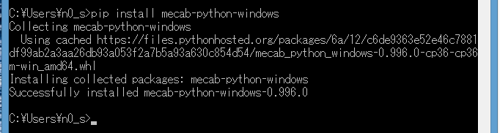
1. Windows
③mecab-python-windowsをインストール
pip install mecab-python-windows

Slide 8
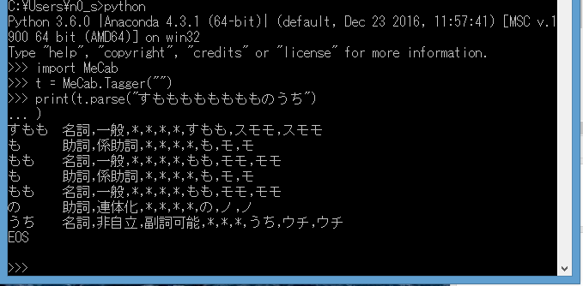
1. Windows
④動作確認
import MeCab
t = MeCab.Tagger()
print(t.parse(“私は山田です。”))

Slide 9
2. Mac OS
①HomeBrewのインストール
②MeCab(64bit)のインストール
③mecab-python3をインストール
④動作確認

Slide 10
3. Linux
①apt-getのインストール
②MeCab(64bit)のインストール
③mecab-python3をインストール
④動作確認

Slide 11
4. おまけ(proxy)
学内ネットワークを通して作動するプログラムはproxyを設定しないと作動しない
ex. pip等
対処方法
下記コマンドをコマンドプロンプト(ターミナル)にて実行しておく(赤字はMac or Linux)
set HTTP_PROXY=http://<userID>:<password>@proxy.doshisha.ac.jp:8080
set HTTPS_PROXY=http://<userID>:<password>@proxy.doshisha.ac.jp:8080
export HTTP_PROXY=http://<userID>:<password>@proxy.doshisha.ac.jp:8080
export HTTPS_PROXY=http://<userID>:<password>@proxy.doshisha.ac.jp:8080

